Slide 1

«Безопасность детей летом»

Slide 2
«Безопасность детей летом»
Вот и наступила долгожданная теплая погода! Дети все больше времени проводят на улице, на даче, выезжают на отдых в лес и на водоемы. Лето характеризуется нарастанием двигательной активности детей, которая в сочетании с повышенной любознательностью и стремлением к самостоятельности, нередко приводят к возникновению опасных ситуаций. Предупреждение детского травматизма – одна из самых актуальных проблем нашего времени. За жизнь и здоровье детей отвечают взрослые, и в первую очередь именно родители должны создать безопасные условия жизнедеятельности детей в летний период, сформировать у них навыки безопасного поведения и умения предвидеть последствия опасных ситуаций. Главное, что должны помнить родители – ни при каких обстоятельствах не оставлять ребенка без присмотра. Защитить себя и своих детей от многих проблем, которыми может столкнуться семья, можно при условии постоянной заботы о безопасности. Многие меры по обеспечению безопасности детей, могут показаться элементарными, однако с ребенком дошкольного возраста необходимо разбирать и обсуждать на первый взгляд кажущиеся очень простыми правила поведения.

Slide 3

Безопасность поведения на воде.
Главное условие безопасности – купаться в сопровождении кого-то из взрослых. Необходимо объяснить ребенку, почему не следует купаться в незнакомом месте, особенно там, где нет других отдыхающих. Дно водоема может таить немало опасностей: затопленная коряга, острые осколки, холодные ключи и глубокие ямы. Прежде чем заходить в воду, нужно понаблюдать, как она выглядит. Если цвет и запах воды не такие, как обычно, лучше воздержаться от купания.
Также дети должны твердо усвоить следующие правила:
игры на воде опасны (нельзя, даже играючи, "топить" своих друзей или "прятаться" под водой);
категорически запрещается прыгать в
воду в не предназначенных для этого местах;
нельзя нырять и плавать в местах,
заросших водорослями;
не следует далеко заплывать на надувных
матрасах и кругах;
не следует звать на помощь в шутку.

Slide 4
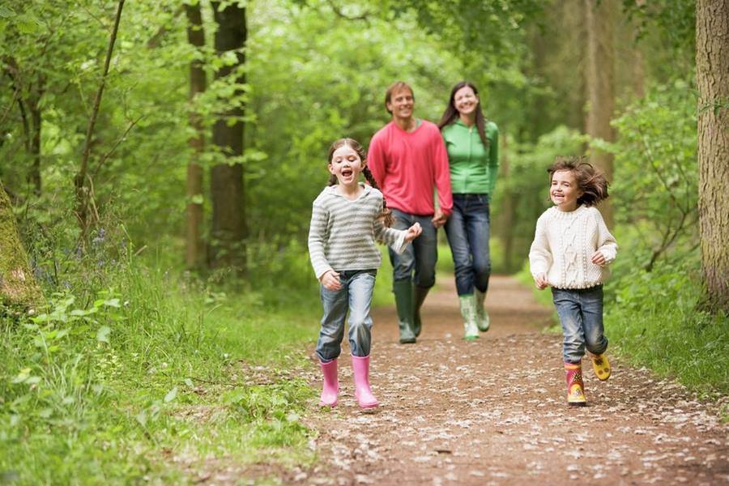
Безопасное поведение в лесу
Прогулка в лес – это очень хороший отдых, который укрепляет здоровье, знакомит ребенка с родной природой. Но есть некоторые правила, с которыми взрослые должны обязательно ознакомить ребенка, так как лес может таить в себе опасность. Расскажите ребенку о ядовитых грибах и растениях, которые растут в лесу, на полях и лугах. Объясните, что надо быть осторожными и отучиться от вредной привычки пробовать все подряд (ягоды травинки). Напоминайте ребенку, что ему ни в коем случае нельзя ходить по лесу одному, нужно держаться всегда рядом с родителями. Но что делать, если он чем-то увлекся и не заметил, как заблудился? Объясните ребенку, что не нужно поддаваться панике и бежать, куда глаза глядят. Как только потерял родителей, следует кричать громче, чтобы можно было найти друг друга по голосу, и оставаться на месте. Ребенок должен твердо знать, что его обязательно будут искать.

Slide 5
Опасная высота
Следует помнить, что именно на взрослых природой возложена миссия защиты своего ребенка. Нужно прививать детям навыки поведения в ситуациях, чреватых получением травм. Особую опасность представляют открытые окна и балконы. Дети не должны оставаться одни в комнате с открытым окном, балконом, выходить без взрослого на балкон, играть там, в подвижные игры, прыгать. Есть определенная категория детей, которые боятся высоты, но есть дети, у которых инстинкт самосохранения как бы притуплен, и они способны на некоторые необдуманные поступки. Для ребенка постарше должно быть абсолютным законом, что выглядывая в окно или с балкона - нельзя подставлять под ноги стул или иное приспособление. Очень важно, чтобы ребенок осознавал возможные последствия своего поведения и в этом ему можете помочь вы, родители!

Slide 6
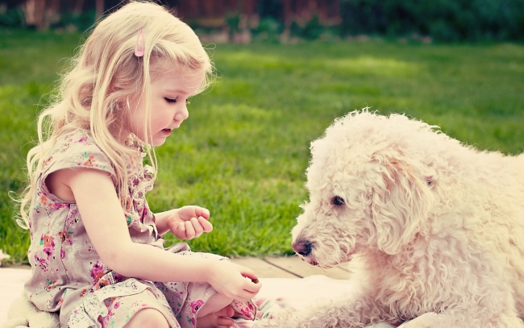
Безопасность при общении с животным
Детям нужно прививать не только любовь к животным, но и уважение к их способу жизни. Необходимо объяснить детям, что можно делать и чего нельзя допускать при контактах с животными. Например, можно кормить бездомных собак и кошек, но нельзя их трогать и брать на руки. Нельзя подходить к незнакомым собакам, беспокоить их во время сна, еды, ухода за щенками, отбирать то, во что играют собаки. Напоминайте детям, что и от кошек, и от собак передаются людям болезни – лишаи, чесотка, бешенство. После того, как погладил животное, обязательно нужно вымыть руки с мылом. Если укусила собака или кошка, сразу же нужно сказать об этом родителям, чтобы они немедленно отвели к врачу. Также, детям необходимо дать знания о насекомых, и напоминать им о том, что даже полезные насекомые (пчелы, муравьи) могут причинить вред.

Slide 7

10 ПРАВИЛ БЕЗОПАСНОСТИ
1. Не все, что
привлекательно
выглядит, является
съедобным.
2. Осторожнее
с насекомыми.

Slide 8
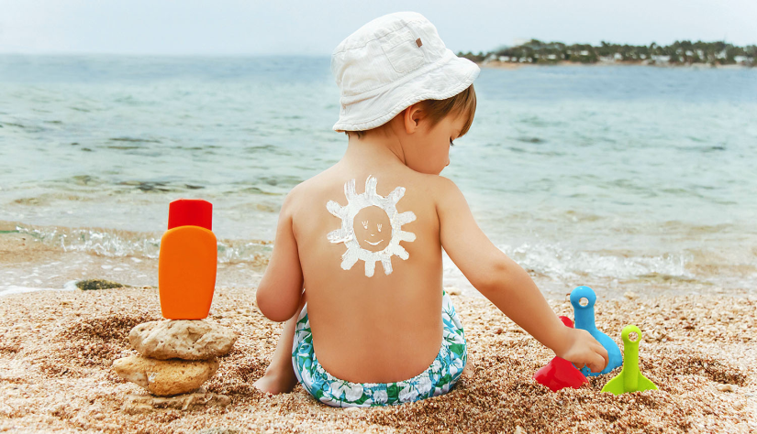

10 ПРАВИЛ БЕЗОПАСНОСТИ
3. Защищаться от солнца.
4. Купаться под присмотром взрослого.

Slide 9
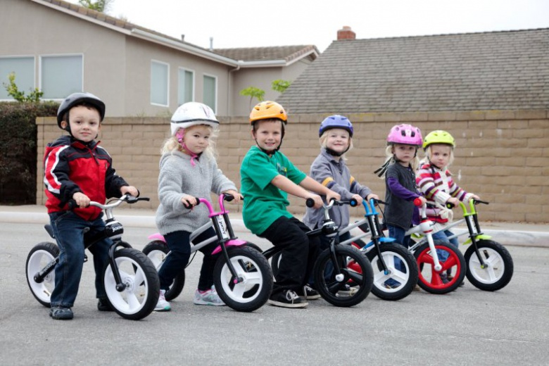
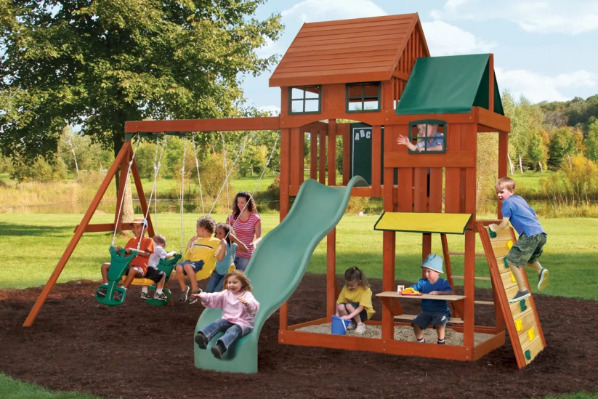
10 ПРАВИЛ БЕЗОПАСНОСТИ
5. Надевать защитное снаряжение.
6. Выбирать безопасные игровые площадки.

Slide 10

10 ПРАВИЛ БЕЗОПАСНОСТИ
7. Мыть руки перед едой.
8. Одеваться по погоде и ситуации.

Slide 11
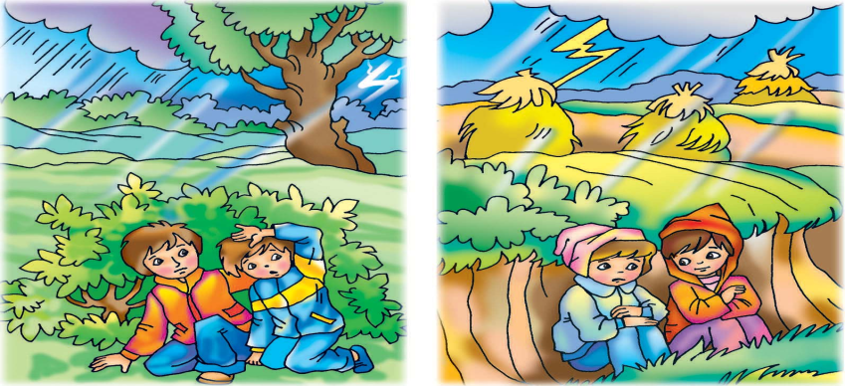
10 ПРАВИЛ БЕЗОПАСНОСТИ
9. При грозе и молнии найти безопасное укрытие.
10. Пить достаточно воды.

Slide 12
Безопасность детей летом
Уважаемые родители! Мы очень надеемся, что данный материал поможет вам сформировать и закрепить у своих детей опыт безопасного поведения, который поможет им предвидеть опасности и по возможности избегать их.
Не оставлять детей
без присмотра!!!

